Slide 1

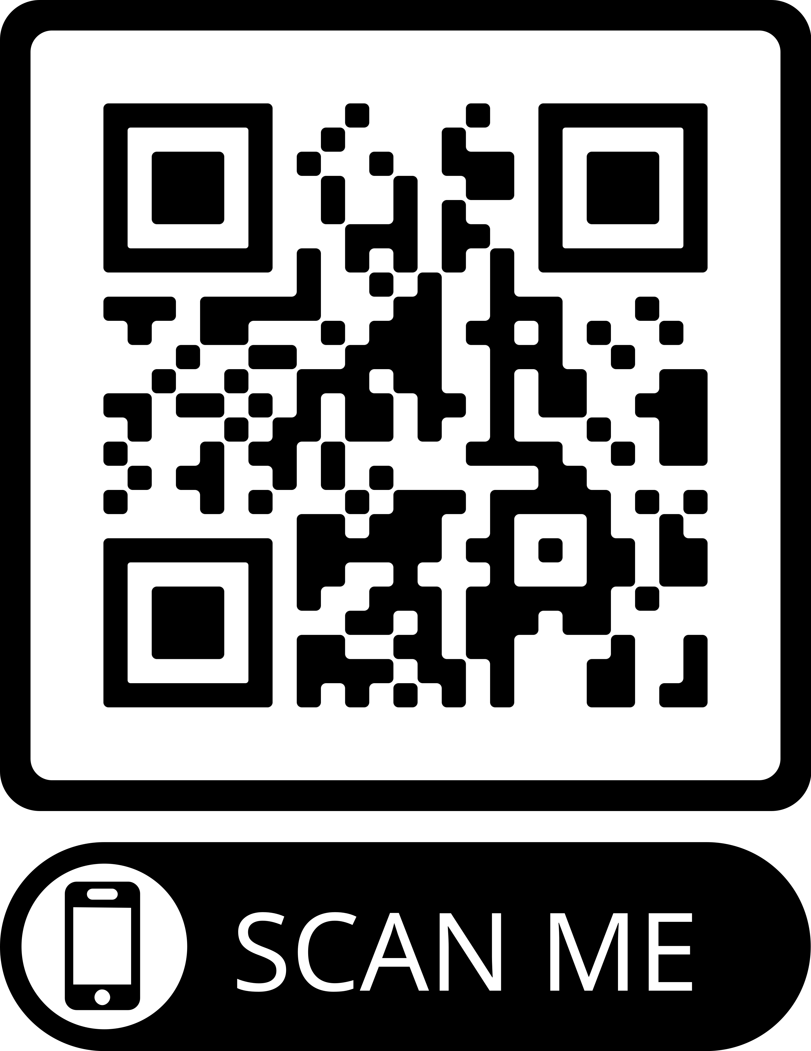
NeuroType
Por:
Isaac Vázquez Sandoval
Mateo Hernández Gutiérrez
Tecnología: React y Vite.

Slide 2

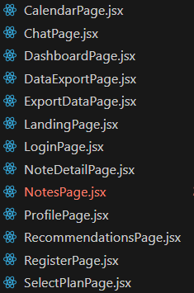
Estructura de Paginas
1- Landing Page
2-Autenticacion:
-Register
-Login
-Google
3-
Plan
Account
4-
Dashboard
Notes
Calendar
Chat
Export Data

Slide 3

Componente PrivateRoute
Proporciona acceso condicional a rutas privadas.
Redirecciona a /login si no hay un token activo.

Slide 4

Seguridad en la Aplicación
Autenticación basada en token con cabeceras HTTP.
Redirección automática para usuarios no autenticados.

Slide 5
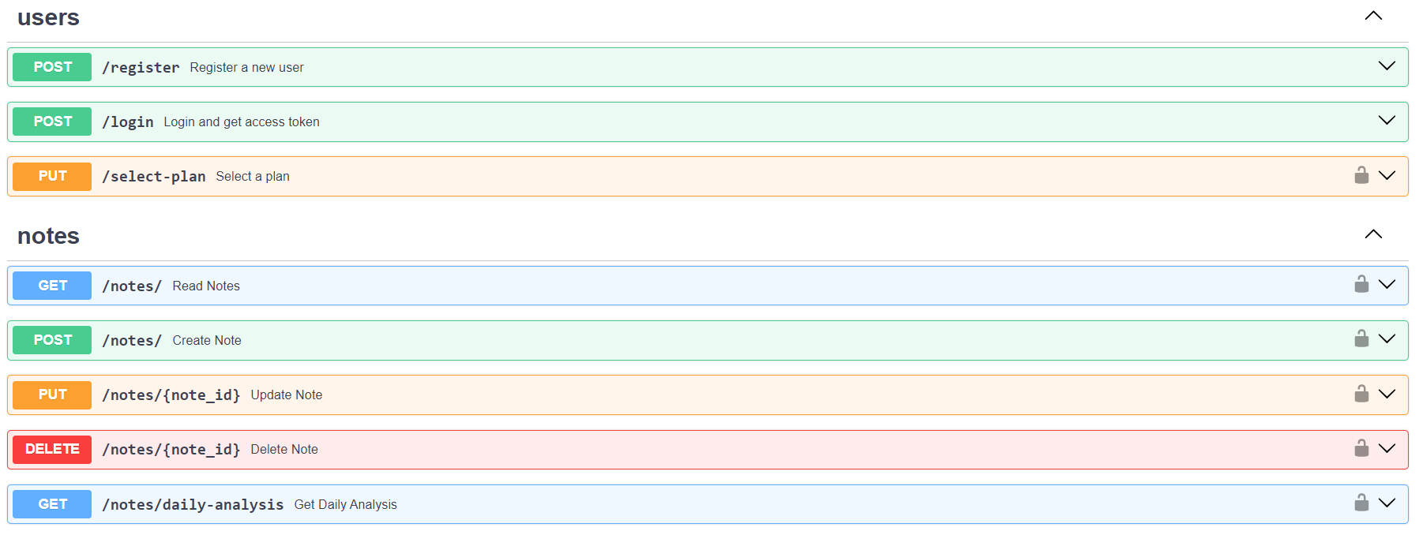
API y Comunicación Backend
Axios configurado para realizar peticiones http.
Endpoints utilizados:

Slide 6

Conclusión
.

